Slide 1
Дорогая мамочка!

Slide 2
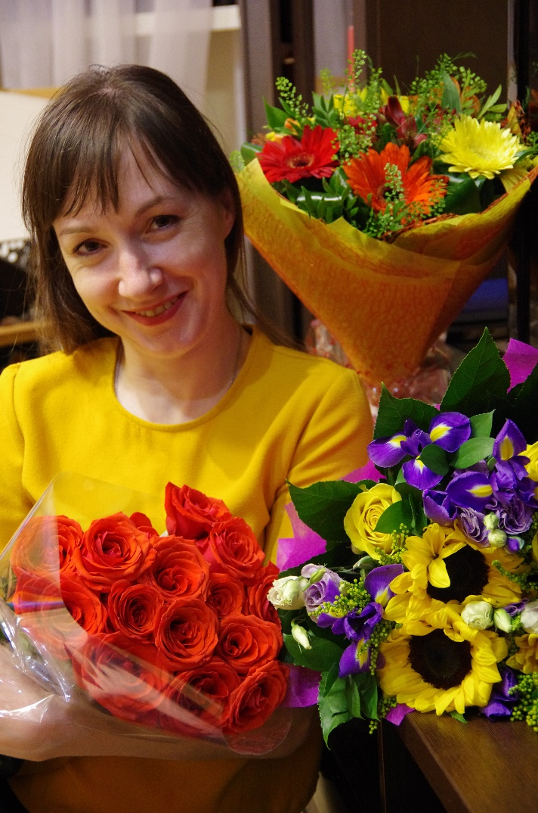
С праздником!!!

Slide 3
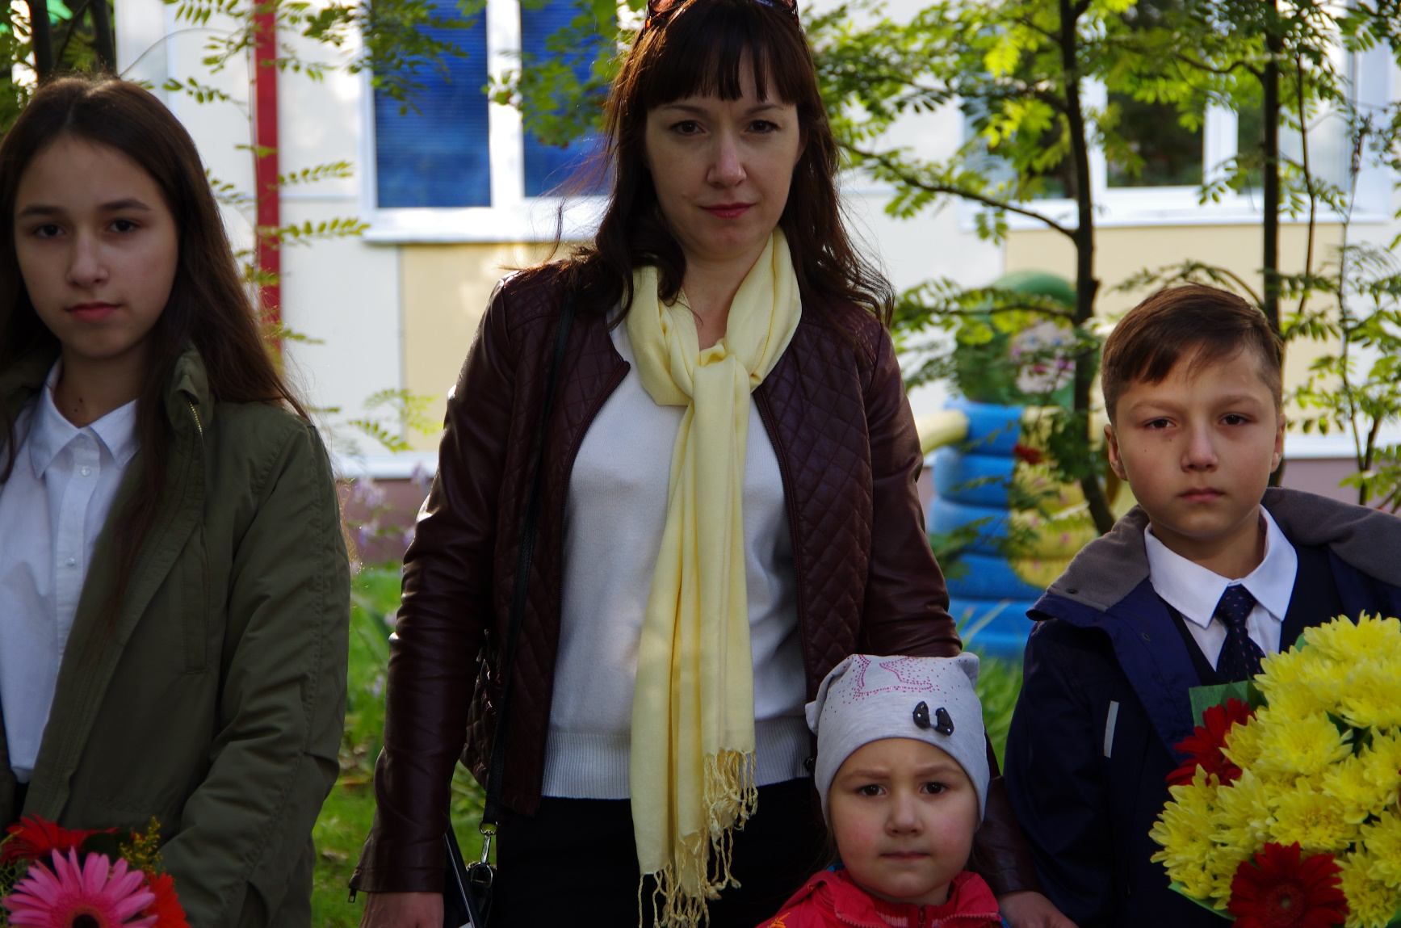
С днем матери!

Slide 4
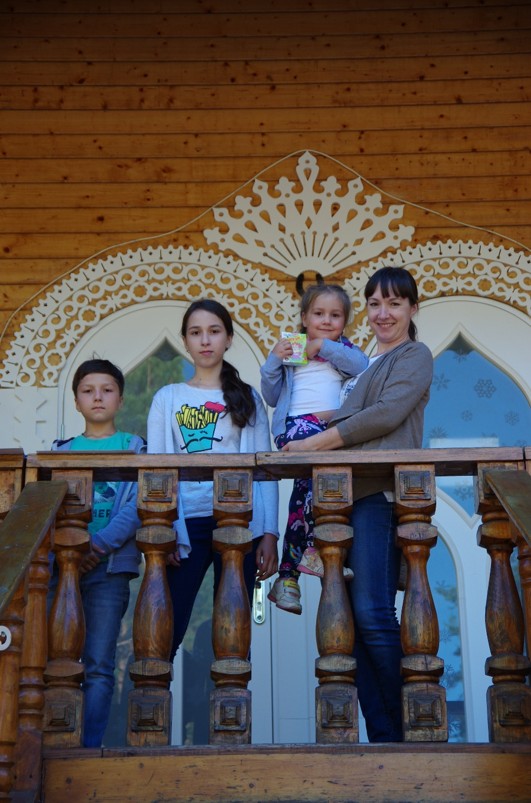

Slide 5
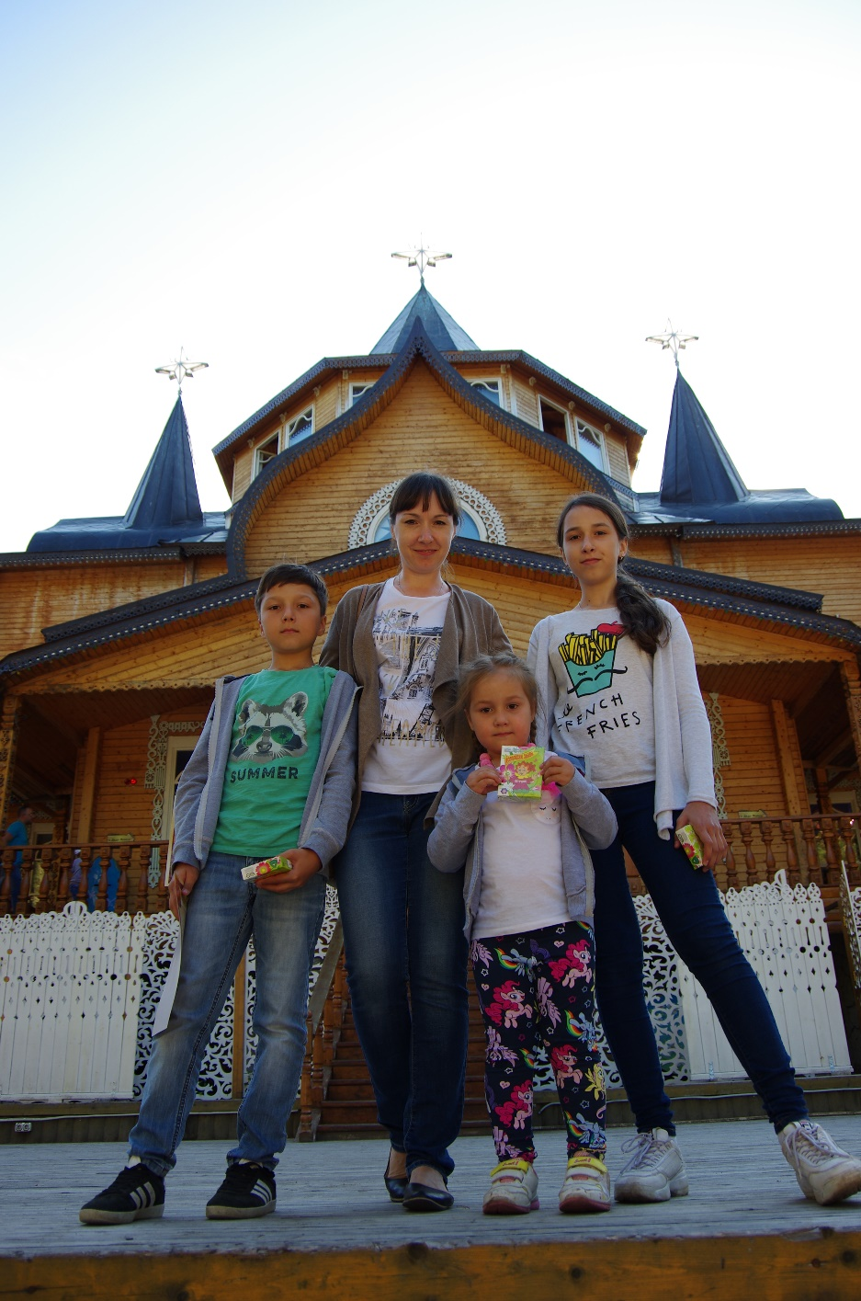
В этот день чудесный Маме я хочу сказать, Как она прелестна. Даже и не описать ! Мамочка, родная, Я тебе желаю Быть такой же милой, Доброй и красивой . Здоровье крепкое иметь, Не грустить и не болеть. Сильно я люблю тебя И горд, что мама ты моя!

